Slide 1
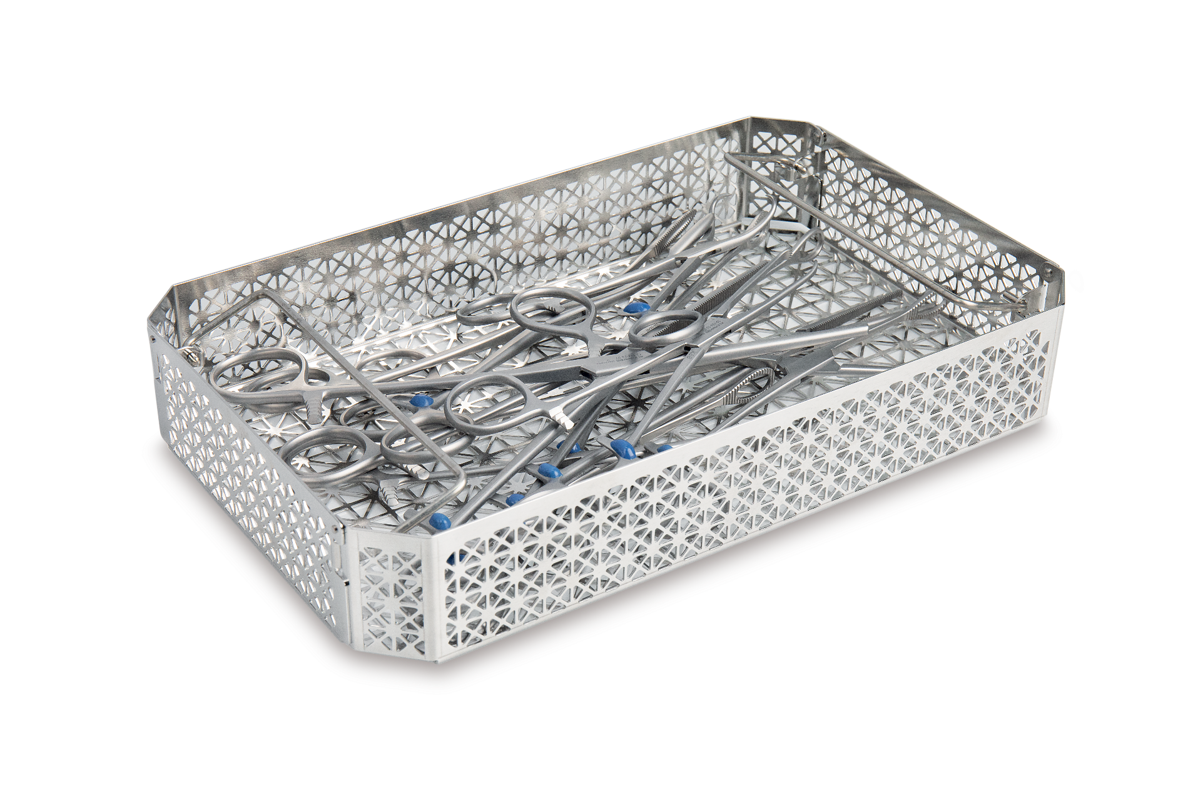
SMĚRNICE MDR SLEDOVÁNÍ ZP POMOCÍ RFID & DATA MATRIX
XVIII. mezinárodní kongres STERIL.CZ – Brno 2024 Brno | 2. října 2024

Slide 2
SMĚRNICE MDR
Zákonná povinnost poskytovatelů zdravotní péče u každé operace
Sledovat a umět doložit veškeré použité ZP
Sledovat a umět doložit dodržování předepsaného servisu a údržby u každého jednotlivého ZP
Sledovat a umět doložit processing každého jednotlivého ZP
Používat jednoznačnou identifikaci ZP platnou po celou dobu životnosti ZP
Nařízení Evropského parlamentu a Rady (EU) 2017/745 ze dne 5. dubna 2017 o zdravotnických prostředcích, změně směrnice 2001/83/ES, nařízení (ES) č. 178/2002 a nařízení (ES) č. 1223/2009 a o zrušení směrnic Rady 90/385/EHS a 93/42/EHS (dále jen „MDR“).
Notes:
Mnoho oblastí aplikace - zaměření na COS a CS.

Slide 3
SMĚRNICE MDR |ČASOVÁ OSA
ZP třídy III od 26. května 2023
ZP třídy II od 26. května 2025
ZP třídy I od 26. května 2027
(viz článek 123 MDR)
Nařízení Evropského parlamentu a Rady (EU) 2017/745 ze dne 5. dubna 2017 o zdravotnických prostředcích, změně směrnice 2001/83/ES, nařízení (ES) č. 178/2002 a nařízení (ES) č. 1223/2009 a o zrušení směrnic Rady 90/385/EHS a 93/42/EHS (dále jen „MDR“).
Notes:
Termíny se vztahují k přímému značení ZP pro opakované použití.

Slide 4
SMĚRNICE MDR | ROZSAH EVIDENCE
Co vše je nutné sledovat a evidovat?
Chirurgické nástroje (každý nástroj jednotlivě, ať ve fólii, nebo v kontejneru)
Spotřební materiál
Příslušenství k přístrojům (koagulace, endoskopy, …)
Jednoduše "vše, co přijde na sál", je nutné zapisovat / evidovat při každé operaci. Resterilizovatelný materiál musí mít navíc evidovanou celou svou historii (sterilizace, servis atp.).

Slide 5
SMĚRNICE MDR | IDENTIFIKACE
Bez identifikace není evidence
Aby bylo možné dle MDR evidovat, musí mít vše (na světě) jedinečný kód
Celosvětová shoda na datovém formátu UDI
UDI (Unique Device Identification = jedinečný identifikátor prostředku)
UDI je následně nutné vhodně "přiřadit" nebo "zapsat" na spotřební materiál, nástroje, implantáty apod.
Notes:
GMN Globální modelové číslo (Global Model Number )
Základní UDI-DI = OZNAČUJE ZÁKLADNÍ VARIANTU PRODUKTU
identifikace modelu produktu, tj. základní varianty/typu
uvádí se v prohlášení o shodě, klinických hodnoceních, certifikátech…
není kódován do datového nosiče, není na produktu
klíčový údaj pro ukládání dat v EUDAMEDU - European Databank on Medical Devices
POZOR!!!
Základní UDI-DI (GMN) není to samé jako UDI-DI (GTIN)

Slide 6
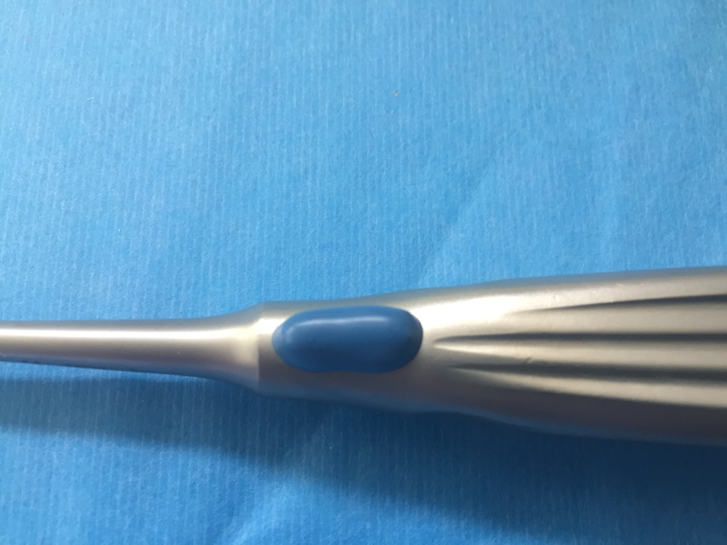
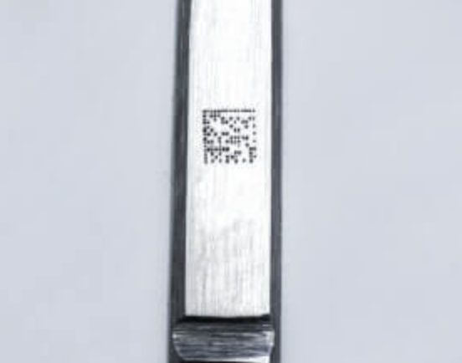
SMĚRNICE MDR | DATOVÝ NOSIČ UDI
Jednoznačná identifikace ZP platná po celou dobu životnosti ZP
MDR nařizuje, že nosičem UDI může být Data Matrix nebo RFID CHIP
Data Matrix Code (DMC) – něco jako QR kód gravírovaný laserem (KLS Martin standardně od 1. 6. 2024) nebo vyražený jehličkami – – při použití s nástroji narušuje povrch (bodová koroze atp.)
RFID CHIP – elektronické "zrnko rýže", vhodně upevněné na nástroj. Upevnění lepením, či jako součást výrobního procesu.
Notes:
ev. lineární čárový kód
Jedinečný identifikátor se zakóduje do datového nosiče
Umožňuje strojové čtení zakódovaných informací
Důležitá je kvalita provedení datového nosiče
MDR povoluje různé druhy datových nosičů

Slide 7
SMĚRNICE MDR | ŽIVOTNOST NOSIČE
Jednoznačná identifikace ZP platná po celou dobu životnosti ZP
MDR výslovně vyžaduje funkčnost jednoznačné identifikace po celou dobu životnosti ZP
Jde o povinnost na straně uživatelů, nikoliv výrobců
Data Matrix Code je skvělým řešením pro spotřební materiál, nefunkční pro resterilizovatelné ZP (nečitelné po max. 40 sterilizačních cyklech), nutné kód hledat na nástroji – velikost!
RFID CHIP je skvělým řešením pro chirurgické nástroje, zbytečně nákladné pro použití s jednorázovým spotřebním materiálem, čtení je bezkontaktní, může fungovat na velkou vzdálenosti i hromadně

Slide 8
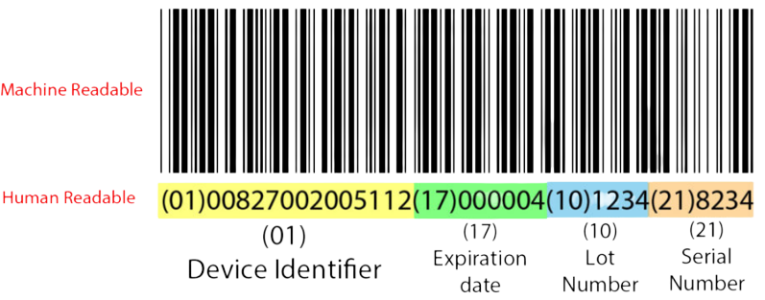
SMĚRNICE MDR | STRUKTURA UDI
UDI na ZP
UDI je jeden dlouhý kód, sestavený z písmen a čísel
Má svou vnitřní strukturu UDI-DI a UDI-PI
UDI-DI (GTIN) popisuje, jaký typ ZP držím v ruce (01)
UDI-PI (AI) má povinná data, ale může obsahovat i další nepovinná data, dle rozhodnutí výrobce
Povinné: sériové číslo (21), datum výroby (11), datum expirace (17), LOT (10)
Nepovinné: identifikátor pacienta (např. u implantátů), pracoviště, …
Na každém ZP je povinné uvést UDI jako celek, minimálně v rozsahu povinných částí DI a PI
Nemocnice musí sledovat každé použití / událost nad každým UDI – určitě nelze řešit formou "papír - tužka"
Notes:
UDI je řada numerických nebo alfanumerických znaků, která je vytvořena pomocí globálně uznávaného standardu identifikace a kódování. (např. Systém GS1)
UDI-DI (GTIN) – Unique Device Identifier, (GTIN) nový název pro EAN, Global Trade Item Number, základní identifikační klíč
ukládá se do databáze UDI
Základní UDI-DI (GMN Global Model Number ) je klíčový údaj pro ukládání dat v databázi EUDAMED - Celosvětové číslo modelu
UDI-PI (AI) - Production Identifier, (AI) Aplikační identifikátory
GTIN 1 - Jednotkové balení
GTIN 2 - Karton
GTIN 3 – Krabice
Paleta – Přepravní balení
UDI-DI Device Identifier (DI), i.e. identity for a Medical Device.
Identifikátor zařízení (DI), tj. identifikace zdravotnického prostředku.
UDI-PI Production Identifier (PI), Production Identification, i.e. information from the time of production. Identifikátor produkce (PI), identifikace z výroby, tj. informace z doby výroby. U zdravotnických prostředků určených výhradně pro maloobchodní prodejny (např. maloobchod) nemusí být UDI-PI součástí čárového kódu / 2D kódu na obalu.
Additional information (AI) Další (přídavné) informace (AI)
Pomocí standardu GS1 (AI) - aplikačních identifikátorů lze informace o výrobě zadat do datového nosiče, jako např. do
GS1-128 nebo GS1 DataMatrix:
(17) Datum exspirace
(10) Číslo šarže/číslo šarže
(21) Sériové číslo
(11) Datum výroby
(8012) Verze softwaru
atd.

Slide 9
SMĚRNICE MDR | DALŠÍ ZKRATKY, ČÍSLA A STANDARDY
Mnoho standardů a datových typů, se kterými se setkáte
Vydavatelé: GS1, HIBCC, ...
BASIC UDI-DI (GMN) – seskupuje ZP do kategorií (např. držáky čepelek jednoho výrobce budou mít totožné BASIC UDI-DI)
EUDAMED – databáze ZP v EU
Notes:
harmonogram spuštění databáze EUDAMED

Slide 10
SMĚRNICE MDR | IDENTIFIKACE RFID
Jednoznačná identifikace ZP platná po celou dobu životnosti ZP
ČIP (TAG) RFID (Radio Frequency Identification) = identifikace na principu rádiové frekvence
Bezkontaktní přenos dat bez přímé viditelnosti (vč. uzavřeného sterilizačního kontejneru), bez nutné součinnosti
Životnost přesahující životnost nástrojů (či jiných značených ZP)
Lze aplikovat na opticky neznačitelné ZP (kabely, obuv, matrace, …)
Podporuje uložení dalších (meta)dat
Umožňuje hromadné čtení ~100 nástrojů, a to i v uzavřeném / sterilním kontejneru
Umožňuje zjištění polohy ve skladu

Slide 11
SMĚRNICE MDR | IDENTIFIKACE DATA MATRIX
Jednoznačná identifikace ZP platná po celou dobu životnosti ZP
De facto standard pro obaly a balení
Základ každého skladování
Velmi levné na výrobu a údržbu

Slide 12
SMĚRNICE MDR | EVIDENCE A VYSLEDOVATELNOST
Schopnost dohledat a doložit kompletní historii všech ZP, které byly použity u každé jednotlivé operace
NIS -> ID operace -> “objednávka ZP“
Sterilizační kontejnery -> Přesně identifikovaný obsah -> ID sterilizačních cyklů
Každý jednotlivý ZP -> historie údržby, servisu, sterilizačního cyklu a dalších „událostí“
„Check-in“ a „check-out“ všeho, co dojede na sál a co z něj vystoupí

Slide 13
SMĚRNICE MDR | CO SE STANE ZA 2 ROKY
Schopnost dohledat a doložit kompletní historii všech ZP, které byly použity u každé jednotlivé operace
Nemocnice budou muset podporovat jak sledování přes DATA MATRIX, tak přes RFID
Otázkou je jen to, jaké nástroje pro obojí použijí

Slide 14
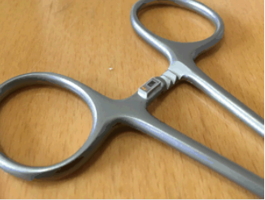
SMĚRNICE MDR | ČIPY RFID
RFID Modul | Tag
RFID Modul | Tag

Slide 15
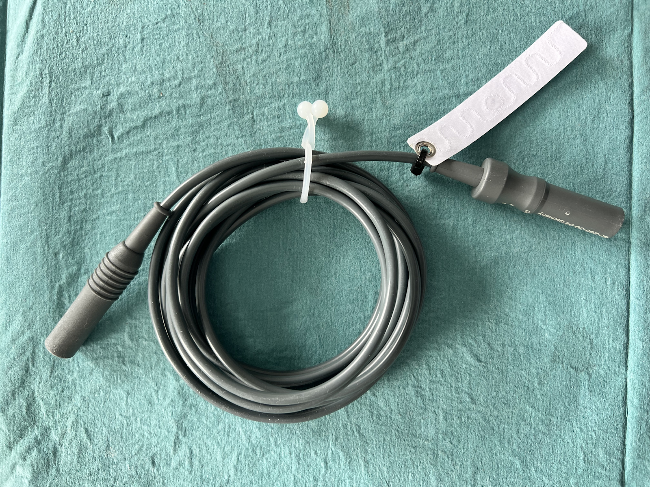
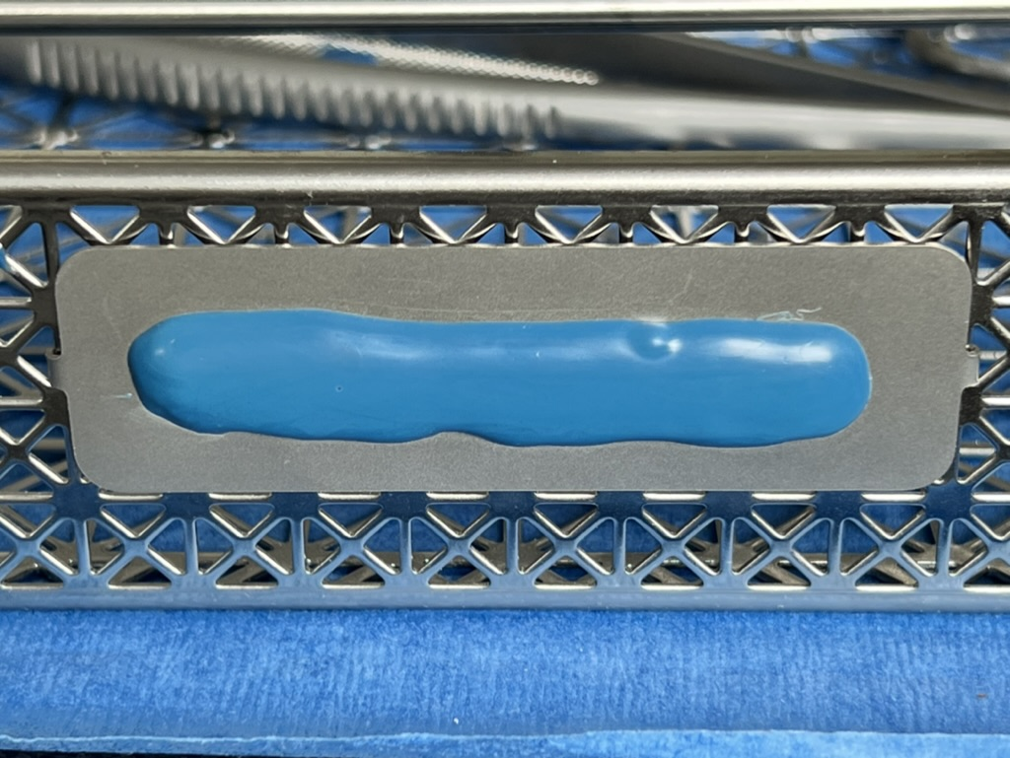
SMĚRNICE MDR | ČIPY RFID
RFID Modul | Cable Tag
RFID Modul | Tray Tag

Slide 16
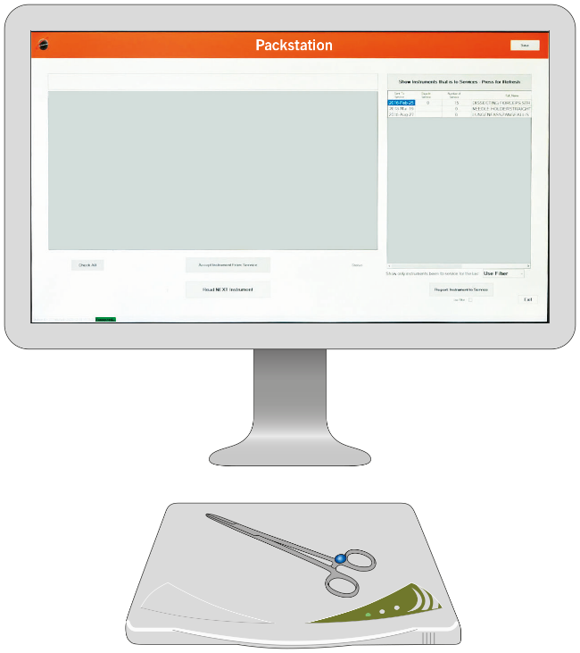
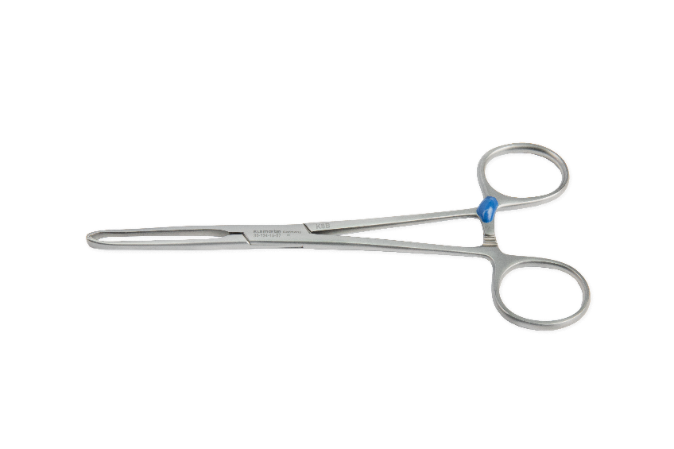
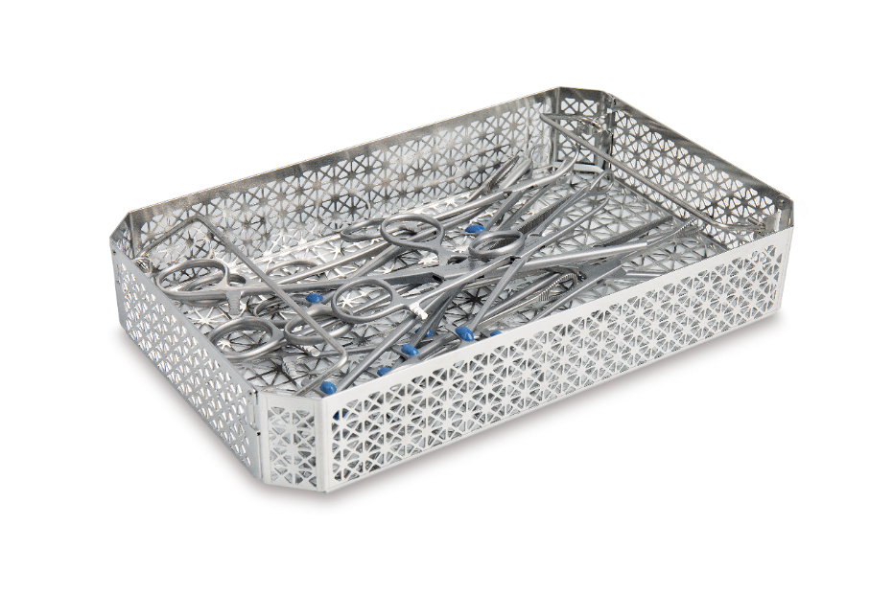
SMĚRNICE MDR | SETOVÁNÍ RFID

Slide 17
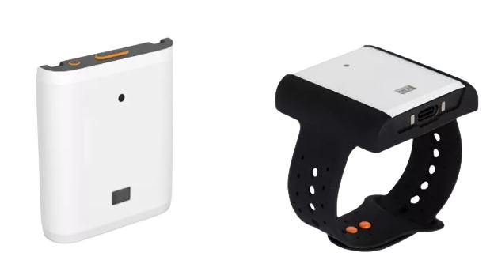
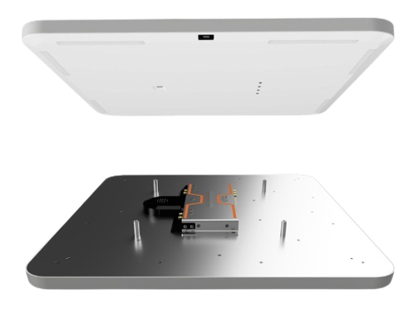
SMĚRNICE MDR | DALŠÍ RFID KOMPONENTY
RFID Modul | Handscanner
RFID Modul | Gate

Slide 18
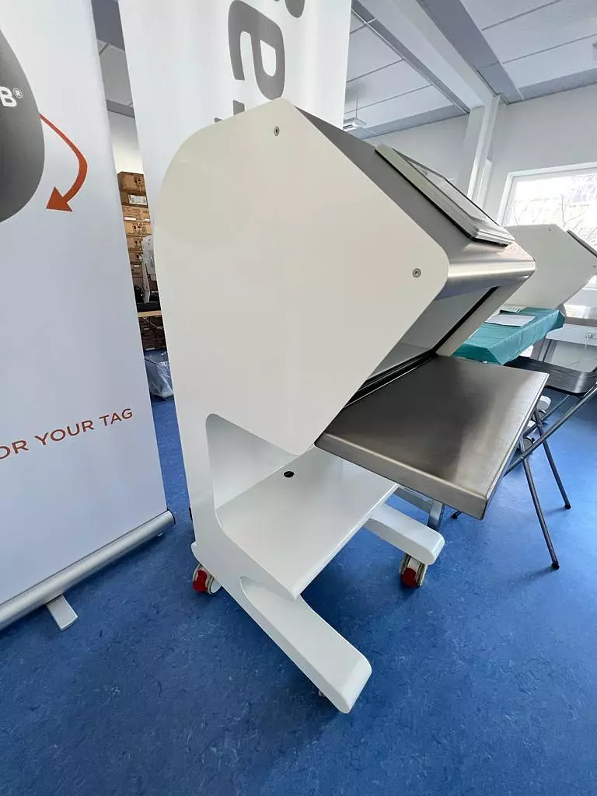
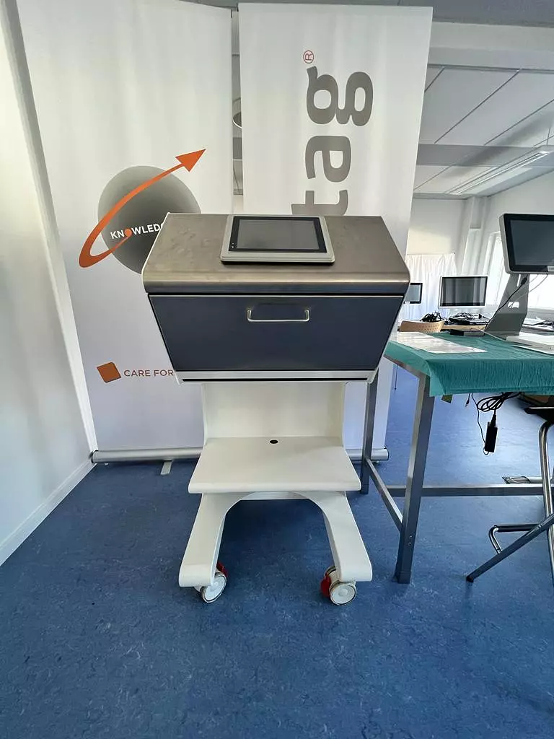
SMĚRNICE MDR | CHECBOX RFID PRO HROMADNÉ ČTENÍ
RFID Modul | CheckBox
RFID Modul | CheckBox

Slide 19
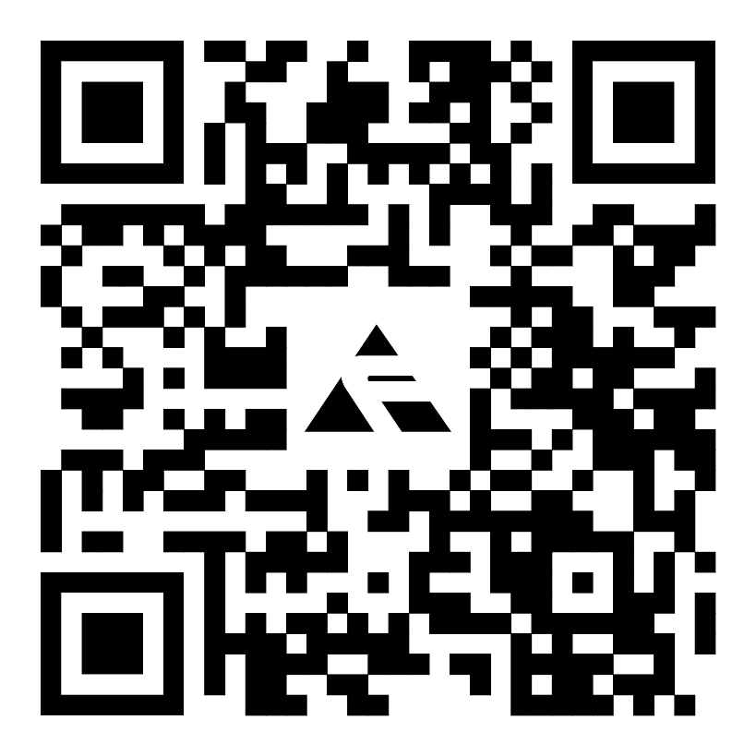
DÍKY MOC
František Trhoň
+420 602 710 984
frantisek.trhon@fenix.cz
www.fenix.cz

